Slide 1
REALM MOBILE
Techmaster

Slide 2
Xu hướng
Người dung muốn sử dung ứng dụng kể cả trong trường hợp không có mạng.
Ứng dung phải có phản hồi nhanh để người dùng tương tác.
Có thể đồng bộ giữa các thiết bị.
Có thể cập nhật dữ lieu real time.

Slide 3
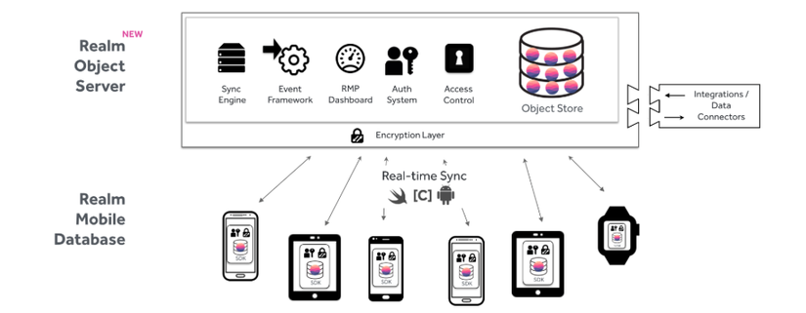
REALM?

Slide 4
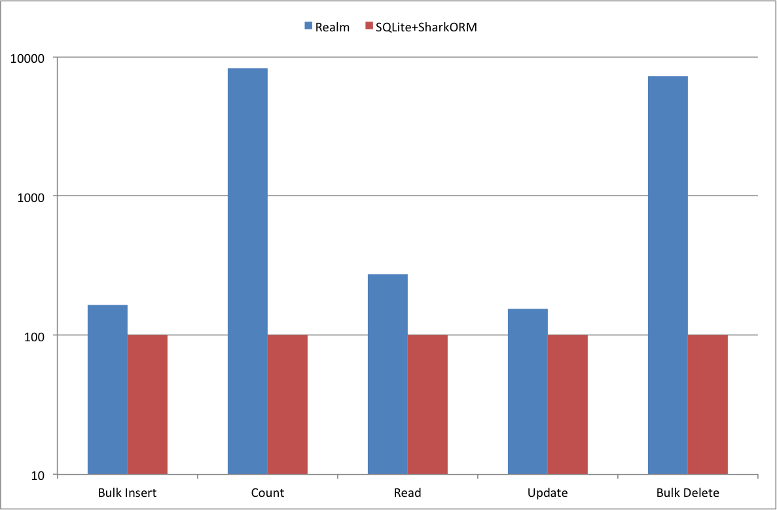
REALM?
No SQL
Memory-mapped files
C++ core
B+ trees
….

Slide 5
Chọn công nghệ?
Thời gian phát triển ứng dụng.
Đáp ứng trải nghiệm của người dùng hoặc các vấn đề liên quan đến mở rộng.
Đa nên tảng.
Tính ổn định.

Slide 6
Thực hành
Add
func addMovie() {
let movie = Movie()
movie.name = "Gái già lắm chiêu"
movie.id = 0
DBManager.sharedInstance.addModel(model: movie.toModel())
getMovie()
}

Slide 7
Thực hành
Get
func getMovie() {
let predicate = NSPredicate(format: "id = %d", 0)
let sorted = Sorted.init(key: "name", ascending: true)
DBManager.sharedInstance.fetch(MovieLocal.self, Movie.self, predicate: predicate, sorted: sorted) { (rawValues, movies) in
print("")
}
}

Slide 8
Thực hành
Delete
func delete() {
let predicate = NSPredicate(format: "id = %d", 0)
// let sorted = Sorted.init(key: "name", ascending: true)
DBManager.sharedInstance.fetch(MovieLocal.self, Movie.self, predicate: predicate, sorted: nil) { (rawValues, movies) in
if let movieLocal = rawValues.first {
DBManager.sharedInstance.deleteModel(model: movieLocal)
}
}
}

Slide 9
Bài tập
Kết hợp với bài REST APIs => cache lại request.

